Slide 1
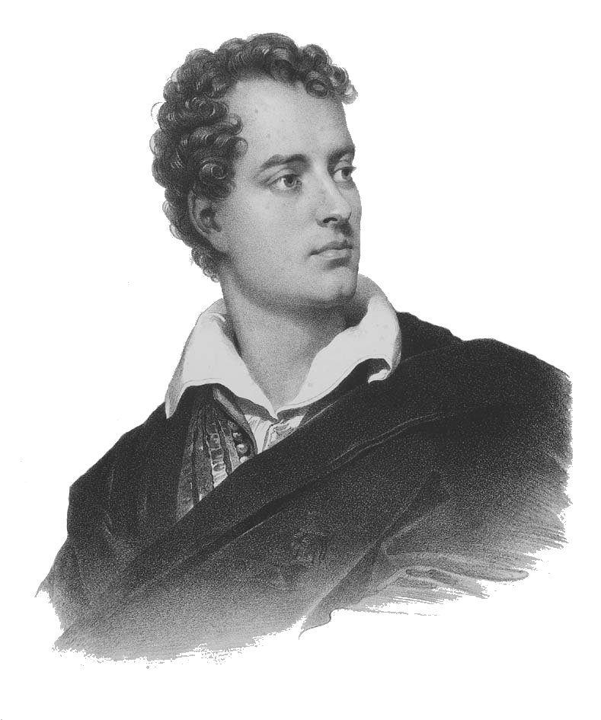
Джордж Ноел гордон байрон

Slide 2

Розстання

Slide 3
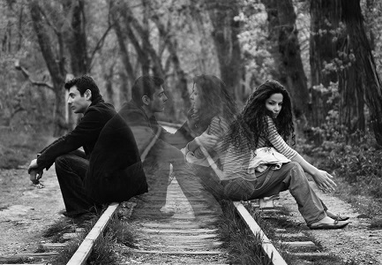
Те скорбне розстання

Slide 4
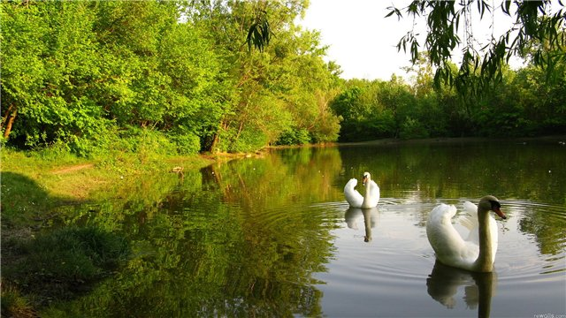
На довгі літа,

Slide 5
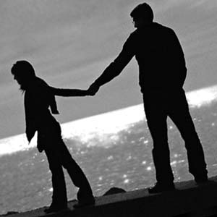
Останні зітхання

Slide 6
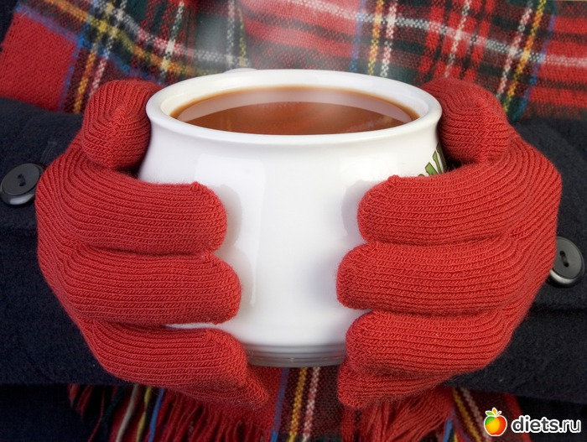
I холодність та,

Slide 7

Безслізна розлука,

Slide 8
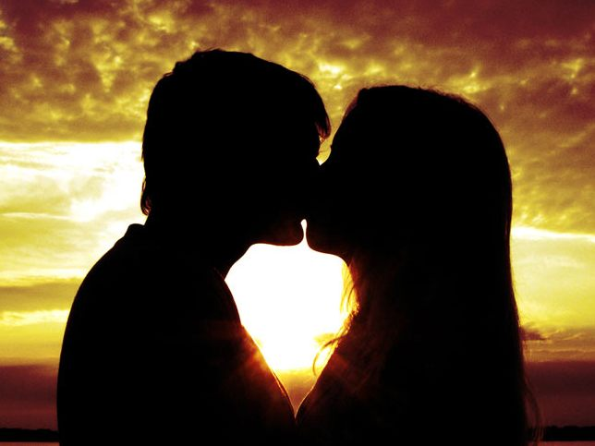
Цілунки сумні

Slide 9
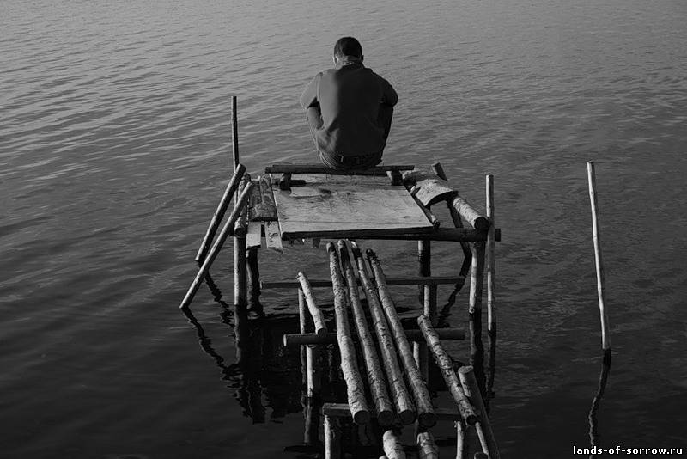
Сьогоднішню муку

Slide 10
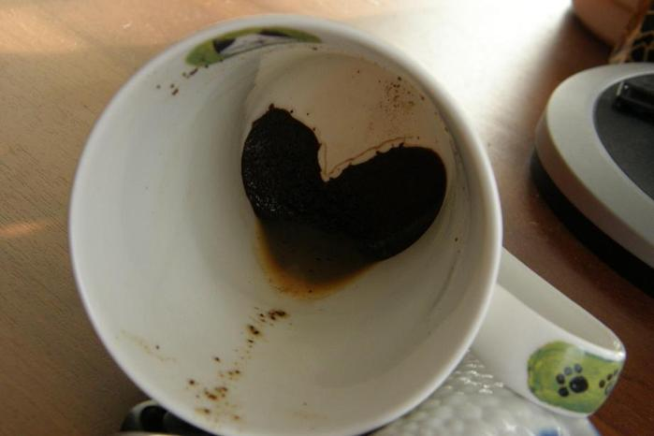
Віщали мені.

Slide 11
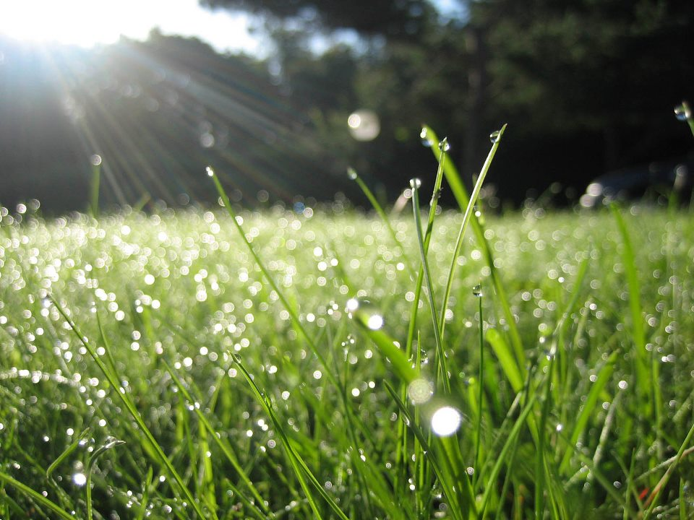
Ті роси до світу,-

Slide 12
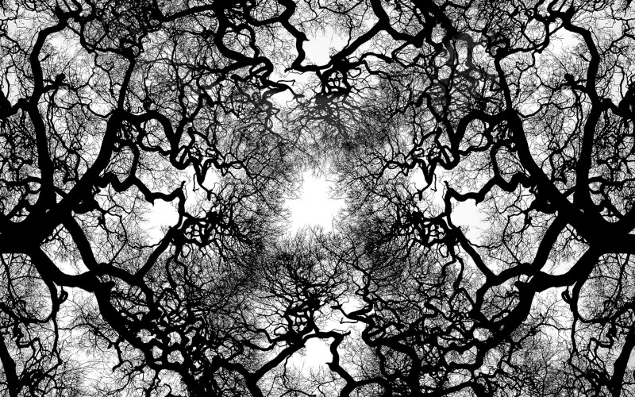
Ті сльози між віт,-

Slide 13
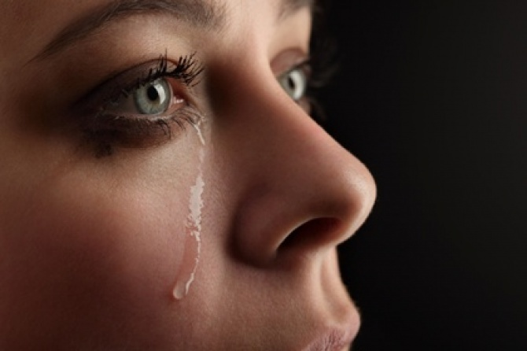
Були мов приміта

Slide 14
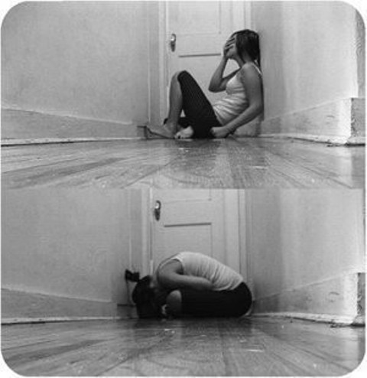
Сьогоднішніх бід.

Slide 15
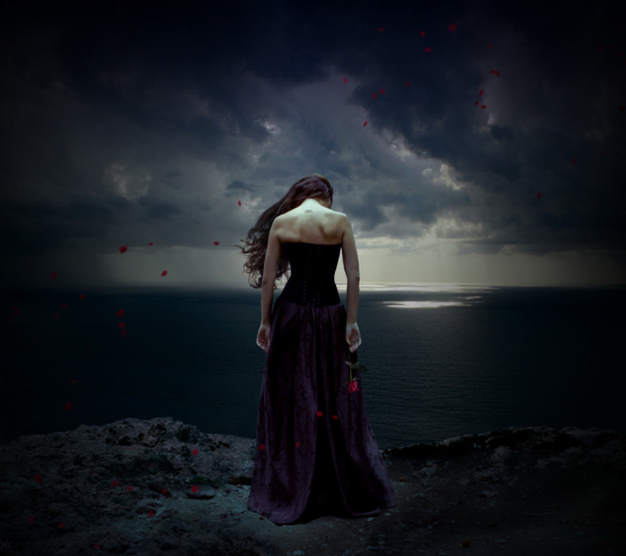
Ти слово зламала,

Slide 16
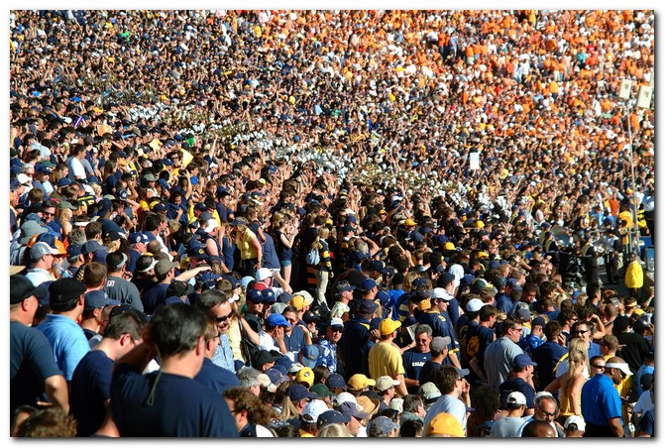
Про тебе в юрбі

Slide 17
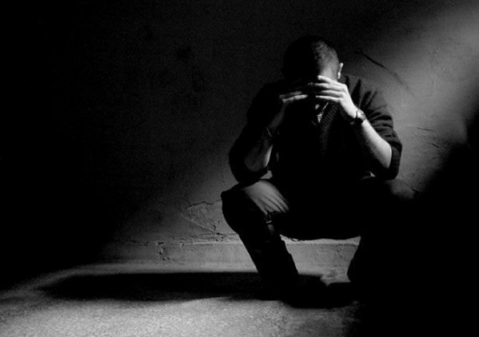
Начувсь я не мало,

Slide 18
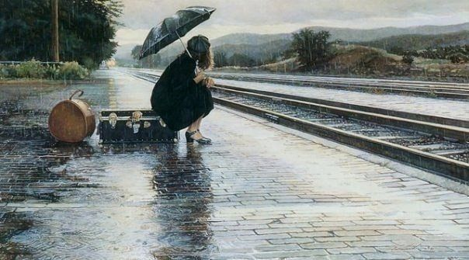
Улігши ганьбі.

Slide 19

Стоуста неслава

Slide 20
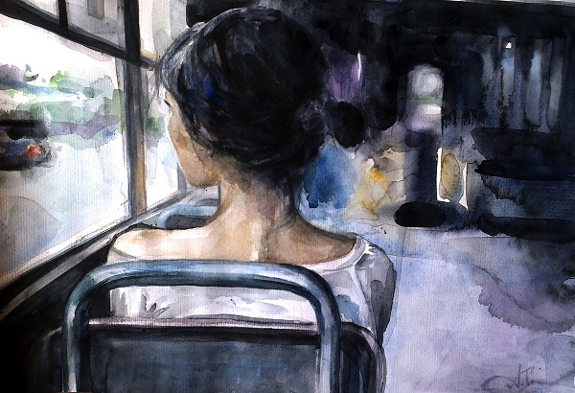
Про тебе гримить.

Slide 21

Як я нелукаво

Slide 22
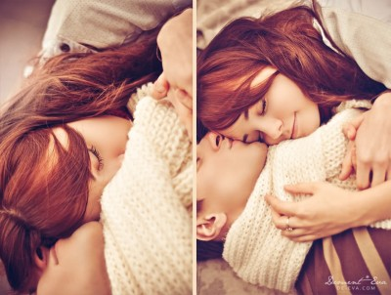
Таку міг любить?

Slide 23
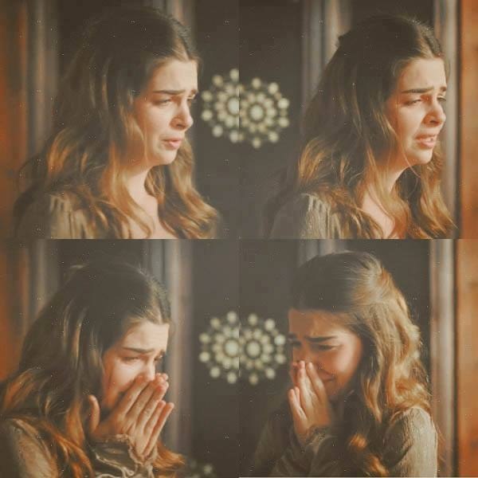
Тебе зневажає

Slide 24

Юрби поговір:

Slide 25
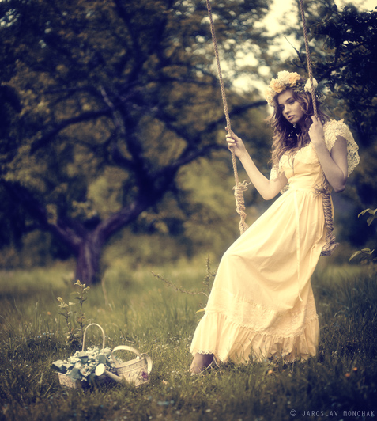
Не знає, що знаю

Slide 26
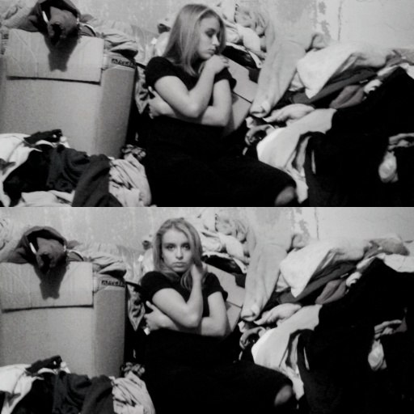
Тебе я надмір.

Slide 27
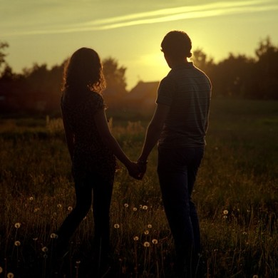
...Стрічались ми тайно -

Slide 28
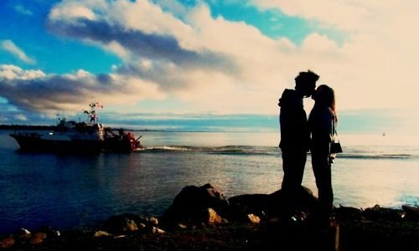
Й печаль я таю.

Slide 29
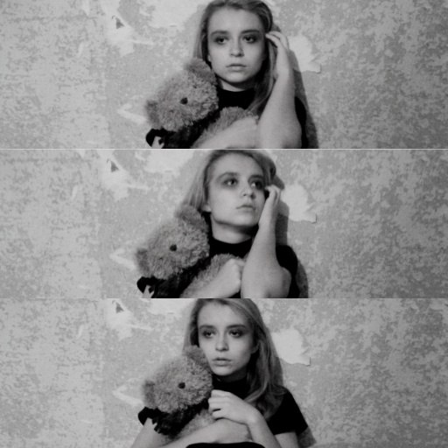
Забула, звичайно,

Slide 30
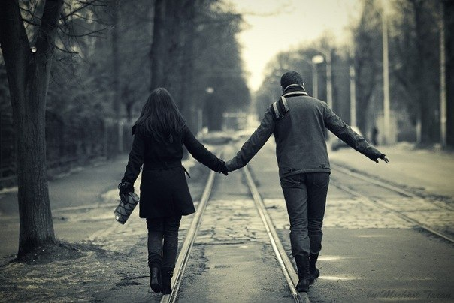
Любов ти мою.

Slide 31
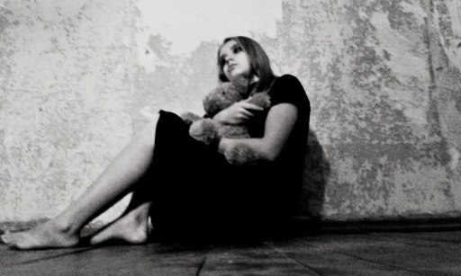
Якби в цім безслав'ї

Slide 32
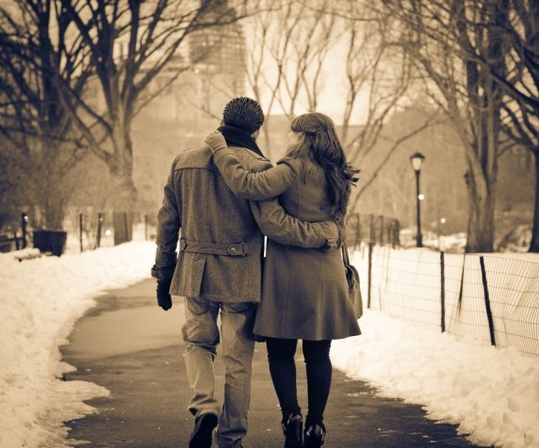
Й зустрілися ми,

Slide 33

Тебе б привітав я

Slide 34
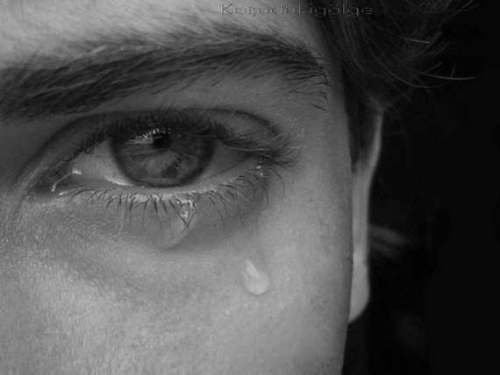
Мовчанням, слізьми.

Slide 35

Підготувала
учениця 9 класу
Іркліївської ЗОШ
Білоножко Оксана

